Slide 1
Модуль Д Продвижение местных брендов
Ауль Лев №1 Омск

Slide 2
Характеристика бренда
Отрасль | 25.11 Производство строительных металлических конструкций, изделий и их частей
Регион | Омска область
Юридическое название компании | АО "ОМЗМ-МЕТАЛЛ"
Виды деятельности | 25.12 Производство металлических дверей и окон 25.62 Обработка металлических изделий механическая АО "ОМЗМ-МЕТАЛЛ" - Омск - Гендиректор Куропаткин Сергей Иванович - ИНН 5501004870
Сведения о компании | ОГРН – 1025500515347 ИНН – 5501004870 КПП – 550101001 644035, Омская область, г. Омск, ул. Комбинатская, д. 13

Slide 3

Характеристика бренда
Логотип
Торговая марка | АО ОМЗМ-МЕТАЛЛ
Торговый знак | Товарный знак: На основании данных Федеральной службы по интеллектуальной собственности (Роспатент), по открытым источникам, не обнаружена информация о зарегистрированном товарном знаке (словесном или изобразительном) для данного предприятия. https://onlinepatent.ru/trademarks/

Slide 4
Сделаны предложения по формированию марки, товарного знака, логотипу, основной идеи
Название бренда/марки: ООО «ОЗСМ»— Омский завод строительных металлоконструкций. https://ozsmk.ru/about
Товарный знак: На основании данных Федеральной службы по интеллектуальной собственности (Роспатент), по открытым источникам, не обнаружена информация о зарегистрированном товарном знаке (словесном или изобразительном) для данного предприятия. https://onlinepatent.ru/trademarks/
Логотип:

Slide 5
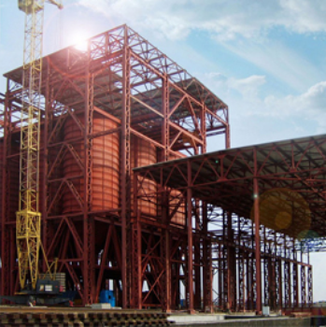
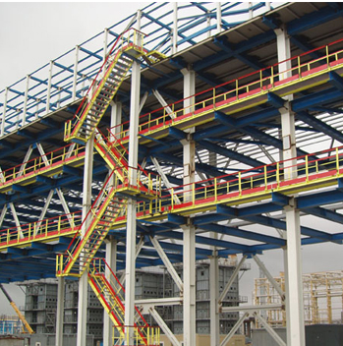
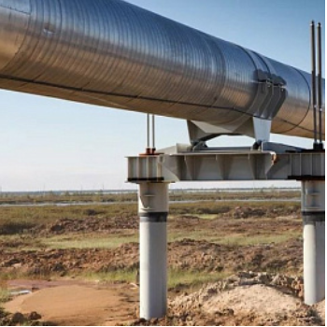
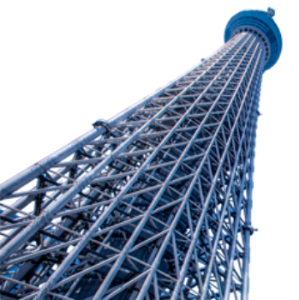
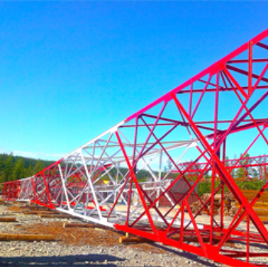
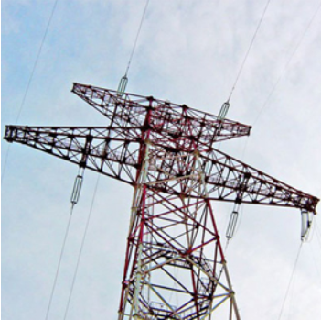
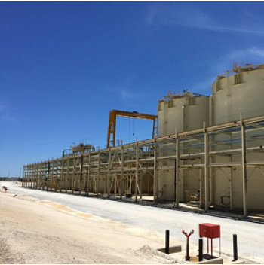
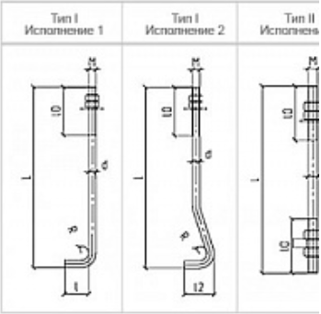
Характеристика бренда. Основное содержание
является одним из ведущих производителей в области изготовления металлоконструкций. Компания специализируется на проектировании, производстве и монтаже металлоконструкций для различных отраслей, включая энергетическую, промышленную и гражданскую строительство. ОМЗМ-МЕТАЛЛ также предлагает комплектную поставку и комплексные услуги, включая инжиниринговые и строительные направления.

Slide 6
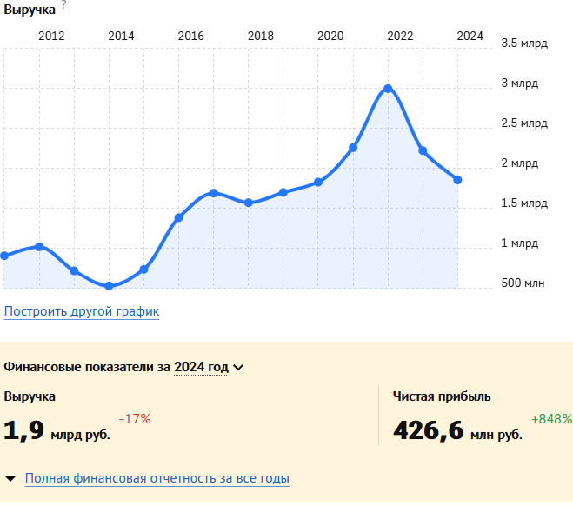
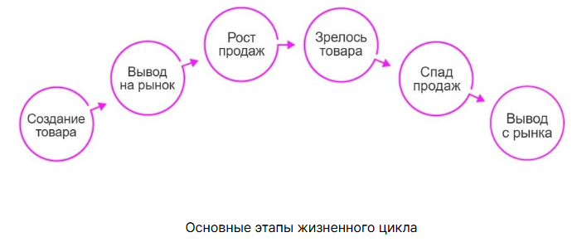
Характеристика бренда. Стадия жизненного цикла бренда
С 2012 по 2024 год выручка выросла, значит стадия жизненного цикла бренда – Рост
Ссылка на источник: АО "ОМЗМ-МЕТАЛЛ" - Омск - Гендиректор Куропаткин Сергей Иванович - ИНН 5501004870

Slide 7
Характеристика бренда. Узнаваемость бренда

Slide 8
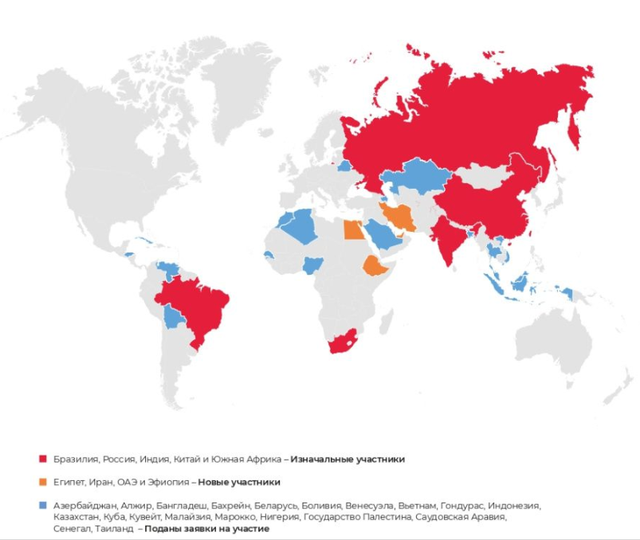
Анализ стран БРИКС
Изначально в состав БРИКС вошли пять стремительно развивающихся государств — Бразилия, Россия, Индия, Китай и Южная Африка. С 2024 года к блоку присоединились еще четыре страны — Иран, Египет, Эфиопия и ОАЭ. Масштабное расширение блока свидетельствует о росте интереса к БРИКС и делает актуальным исследование потенциала интеграции внутри объединения.
Ссылка на источник: БРИКС и новая архитектура международной торговли | BRICS and the new architecture of international trade | 1520 International

Slide 9
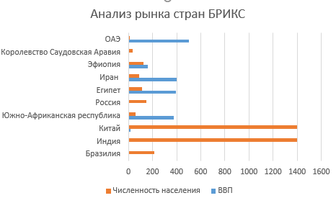
Анализ рынков стран БРИКС
Проанализировав рынок стран БРИКС по таким критериям как численность населения и ВВП, могу отметить что по числености населения лидирует Индия и Китай, а по ВВП ОАЭ
Ссылка на источник: SBS

Slide 10
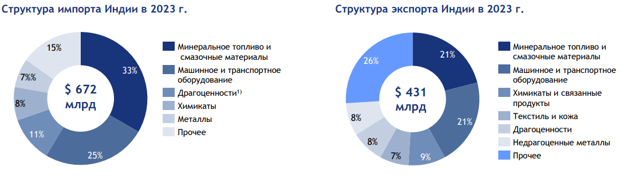
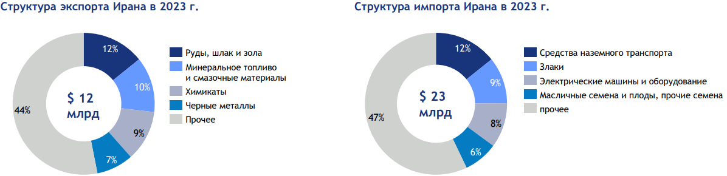
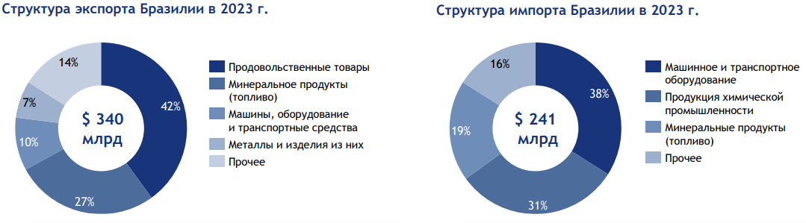
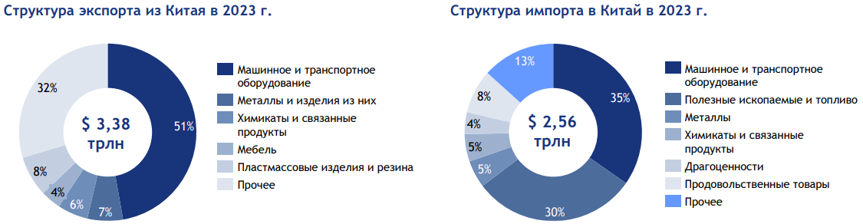
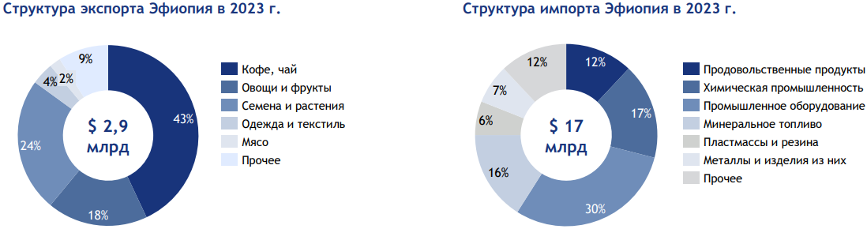
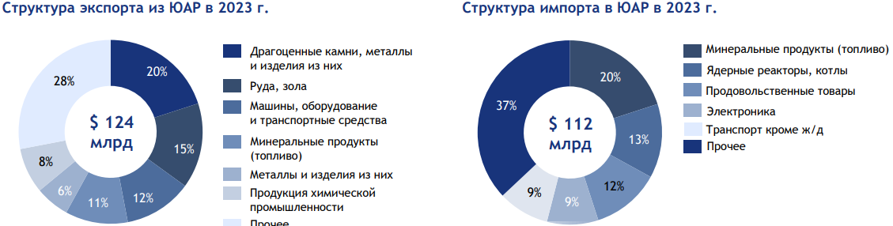
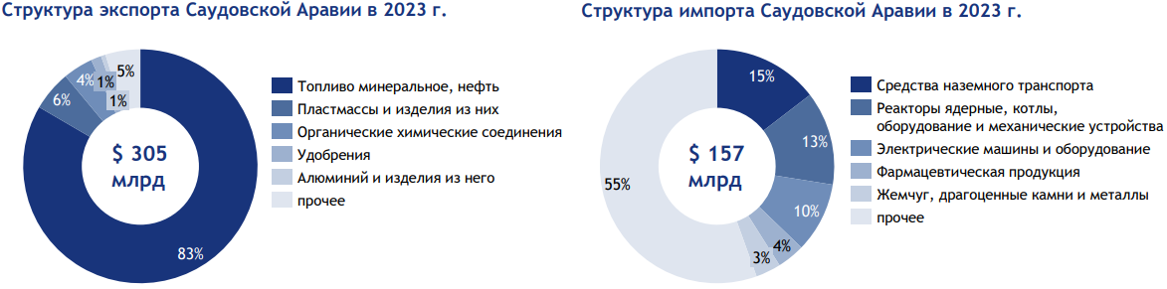
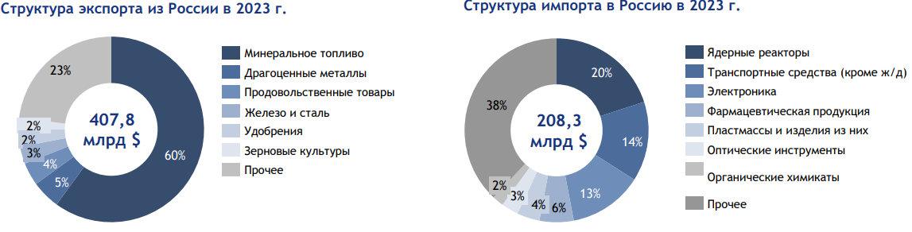
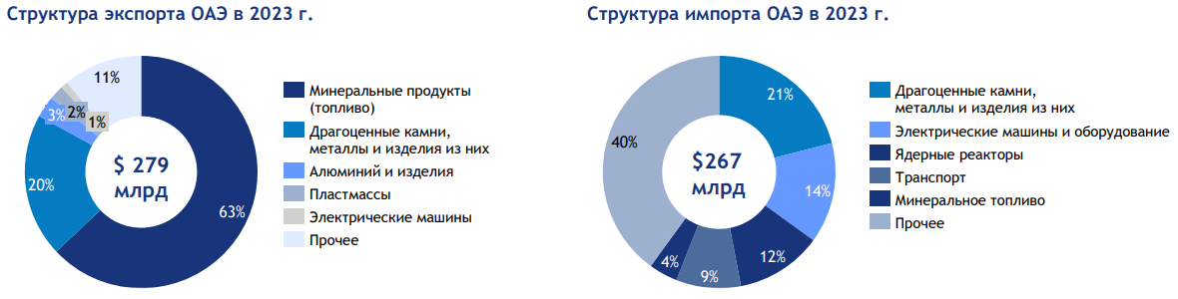
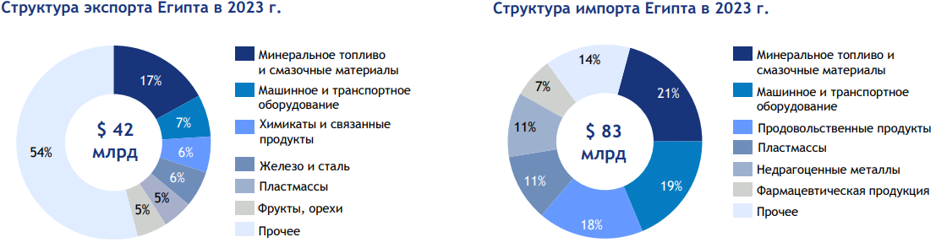
Анализ рынков стран БРИКС
Ссылка на источник: SBS

Slide 11
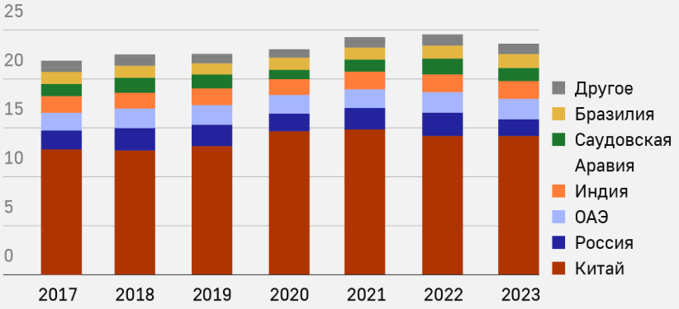
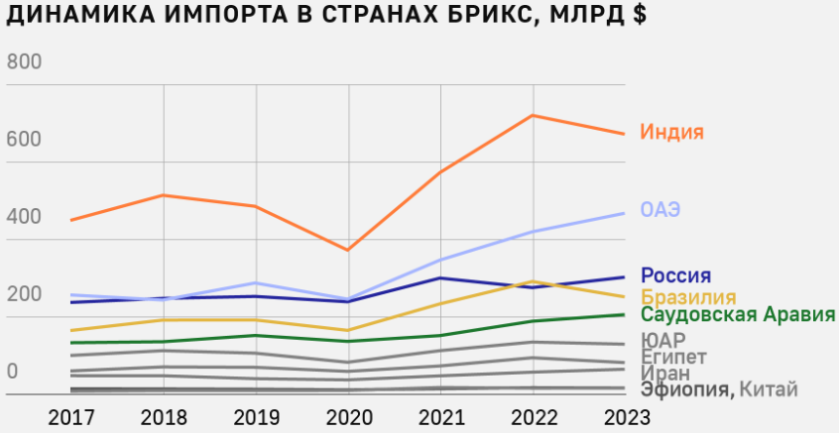
Анализ рынков стран БРИКС
Чаще всего страны импортируют: машинное и транспортное оборудование и др.
А экспортируют: продукты питания и др.
Ссылка на источник: SBS

Slide 12
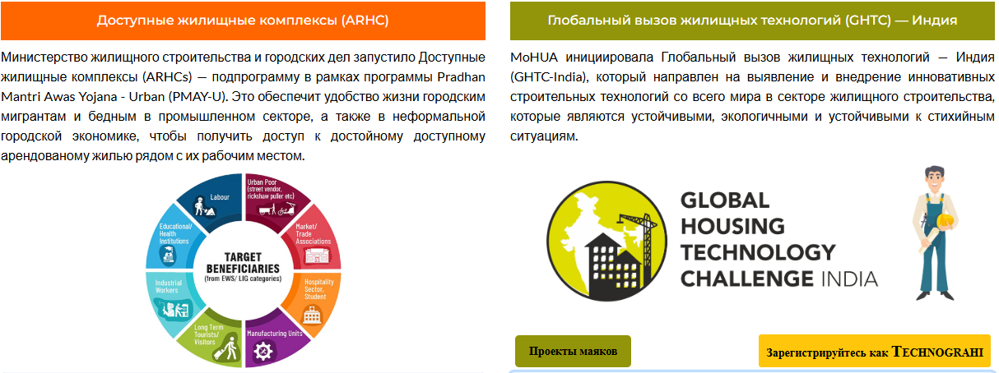
Обоснование выбор страны
Ссылка на источник: PMAY (U)
Я выбрал страну Индию
Обоснование
1. Растущий спрос по политическим решениям

Slide 13
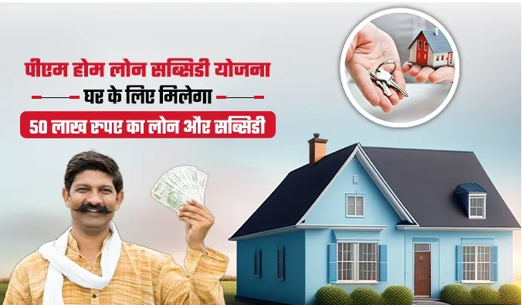
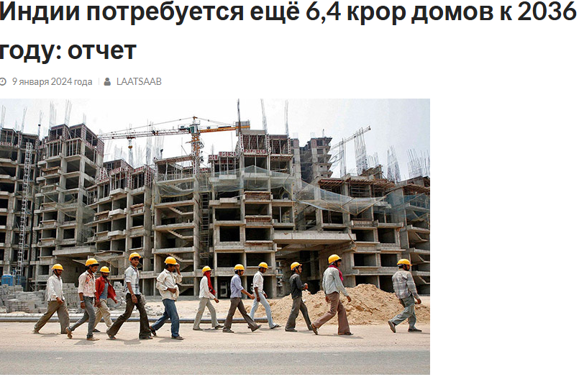
Особенности рынка
1. Крупный рынок: Индии требуется ещё 64 милиона домов к 2036 году
2. Географическая близость
3. Высокий спрос в связи с государственными программами
Ссылки на источник: Индии потребуется 6,4 крора дополнительных домов к 2036 году: Отчет Субсидия на ипотечный кредит PM: кредит в размере 50 лакхов рупий и субсидия на строительство дома

Slide 14
Объемы продаж (прогноз)
Аудитория нуждающихся в жилье | 64 млн
Охватить маркетинговой рекламой | 10 млн
Конверсия «охваченной» аудитории | 1 000 000
Количество строящихся домов в год | 37,77 тысяч
Итого
Ссылки на источник: देश में इतने करोड़ लोगों को मिली 'अपनी छत', होम लोन में भी वृद्धि

Slide 15
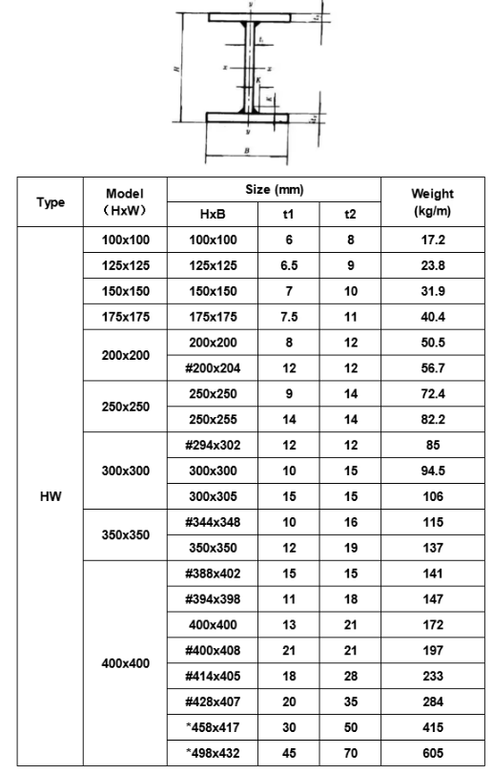
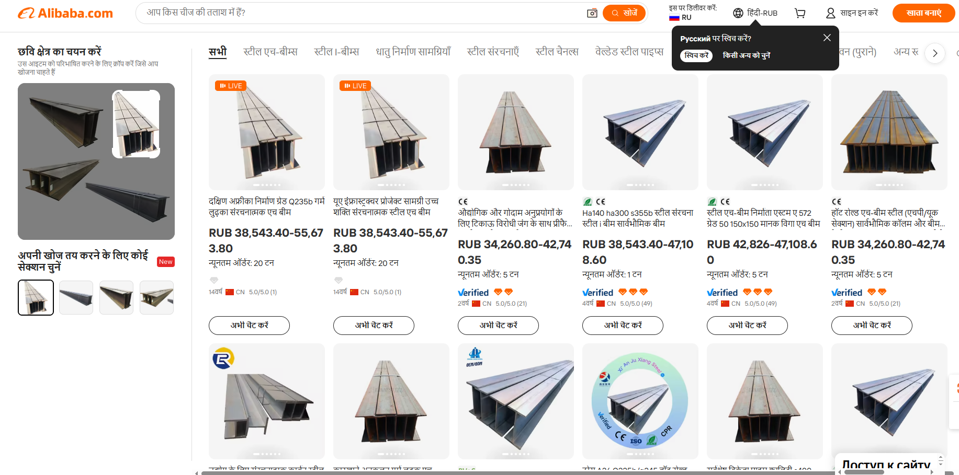
Аналитическая подготовка к стратегии бренд-продвижения
Для анализа использовался ресурс Alibaba.com
Средняя цена металлических балок от 34тыс руб. до 55тыс руб.
Ссылки на источник: Поиск изображений продукта на Alibaba

Slide 16
Маркетинговая стратегия продвижения по 4P
PODUCT | Металлоконструкции, Балки, Металлические лестницы
PLACE | Поставки строящим компаниям
PROMOTION | Видео изготовления, Видео о готовых зданиях из нашей продукции, Рекламные компании через Google ADS.
PRICE | 45000 тыс руб
Каналы продаж | Поставки государственным и частным компаниям

Slide 17
Цель бренд-придвижения по методике 4P
1 Продуктовый:
Адаптация продукции под индийские стандарты (BIS) и типовые проекты.
Формирование «индийского» каталога с типовыми решениями: ангары, склады, промышленные цеха, каркасы многоэтажных зданий, частных домов.
Акцент на УТП: «Конструкции, рассчитанные на экстремальные нагрузки: от сибирских морозов до индийского муссона».
Разработка англоязычной версии сайта с разделом для индийских партнеров.
2 Ценовой:
Стратегия проникновения: Предложение конкурентоспособной цены на 10 % ниже премиальных европейских аналогов при гарантии высокого качества.
Использование мер господдержки для снижения издержек: получение финансовой поддержки через Российский экспортный центр (РЭЦ) по программам возмещения части затрат на транспортировку, сертификацию и участие в выставках. https://www.exportcenter.ru/services/spetsialnye-programmy-po-podderzhke-eksporta/?ysclid=mkm5hb19ff471675831
3 Коммуникационный:
Участие в международной выставке «India Steel Expo» или «ACETECH» (Mumbai).
Цель участия: Презентация бренда ООО «ОЗСМ» индийскому рынку, сбор контактов целевой аудитории, поиск дистрибьюторских партнеров, изучение конкурентов.
План работы стенда на один день (10:00-18:00):
10:00-12:00: Демонстрация продуктовых решений (макеты, видео на экране). Работа с посетителями.
12:00-13:00: Проведение презентации «Steel Structures for Growing India: Siberian Reliability» с раздачей материалов (брошюры, usb-накопители).
13:00-15:00: Запланированные B2B-встречи с потенциальными дистрибьюторами (3 встречи по 40 мин).
15:00-16:30: Мероприятие нетворкинга на стенде (кофе-брейк, неформальное общение).
16:30-18:00: Подведение предварительных итогов дня, общение с посетителями, запись на встречи на следующий день.
+ Digital-стратегия: Таргетированная реклама в LinkedIn на руководителей строительных компаний, геотаргетинг на ключевые штаты Индии.

Slide 18
Рекламная компания SMART
Конкретная: Сделать бренд ООО «ОЗСМ» узнаваемым среди 30% ключевых игроков индийского рынка быстровозводимых зданий и промышленных конструкций в штатах Махараштра, Гуджарат и Тамилнад.
Измеримая: К концу 2026 года получить 20 целевых лидов, провести 20 B2B-встреч, заключить 1 партнерское соглашение с дистрибьютором и 1 пилотный контракт.
Достижимая: участие в ключевой отраслевой выставке и запуск целевой digital-кампании.
Релевантная: Цель соответствует стадии «внедрения» бренда ООО «ОЗСМ» на новый (индийский) рынок.
Ограниченная по времени: 12 месяцев с момента начала активной фазы продвижения.

Slide 19
Меры государственной поддержки
Мера | Условия | Описание
Компенсация по экспортным кредитам коммерческих банков | правительство объявило о пакете поддержки экспорта в размере 7 295 крор рупий для предоставления помощи малым экспортерам и улучшению доступа к кредитам. Это включает схему субвенции процентов на сумму 5 181 крор рупий и гарантийную поддержку экспортных кредитов в размере 2 114 крор рупий. Обе меры будут действовать в течение шести лет | Компенсации начисляется при продаже в рассрочку покупателю на китайский рынок

Slide 20
Макет рекламного продукта для продвижения в Индии – общее предложение
Концепция: Визуальный креатив для выстаночного стенда.
Заголовок (слоган): «From Siberian Frost to Indian Growth. We Build the Frame of Your Success.»
Визуальный ряд:
Левая часть изображения: Мощная, покрытая инеем стальная конструкция на фоне сибирского промышленного пейзажа (символ надежности и опыта в экстремальных условиях).
Центральная часть: Стилизованный переход в виде геометрической линии или моста.
Правая часть изображения: Современный склад или промышленное здание, построенное из металлоконструкций, на фоне динамичного индийского города (символ роста и партнерства).
Логотип: В правом нижнем углу размещается новый логотип ООО «ОЗСМ» (который необходимо разработать), под ним слоган на хинди:
"हम विश्वसनीयता का निर्माण करते हैं" (Мы строим надежность).
Текст (короткий): "OZSM (Omsk Plant of Steel Structures) delivers robust, certified steel frameworks for warehouses, industrial facilities, and commercial buildings. Engineered in Siberia, built for India's ambitious infrastructure. Looking for distribution partners." Призыв к действию (Call to Action): "Download our India-specific catalog" / "Visit us at India Steel Expo, Booth #A25".
Данная стратегия обеспечивает системный выход локального омского бренда на крупнейший перспективный рынок с учетом его текущего состояния и потенциала.

Slide 21
Стратегия для разных ЦА
Параметр | ЦА №1: Крупные застройщики | ЦА №2: Частные домовладельцы / Подрядчики
Основной канал | Прямые продажи, отраслевые выставки | Дилерская сеть, Поисковые системы, блоги в соц.сетях
Ключевое сообщение | Надежность, инженерия, соответствие стандартам, работа под ключ | Скорость строительства, качество конструкций, современность, выгода
Тип контента | Вебинары, технические кейсы, тендерная документация | Видео-таймлапсы, красивые рендеры, отзывы владельцев, готовые проекты владениях (фото, видео на этапе строительства – где выстроен металлический каркас, лестницы и ограждения, отзывы)
KPI (пример) | Количество контрактов, участие в тендерах | Количество дилеров, запросы с сайта/сетей, готовые проекты
Меры господдержки | Возмещение затрат на транспортировку пилотной партии, сертификацию. | Возмещение затрат на участие в выставке для поиска дилеров, маркетинговые мероприятия.

